Slide 1


Slide 2
关于我
识沃科技 CEO
Swoole 开源项目创始人
微博：@hantianfeng
Github: https://github.com/matyhtf

Slide 3
分享内容
协程+通道 CSP 编程介绍
协程实现原理
Swoole4 协程应用实践

Slide 4

Swoole 4.0
01

Slide 5
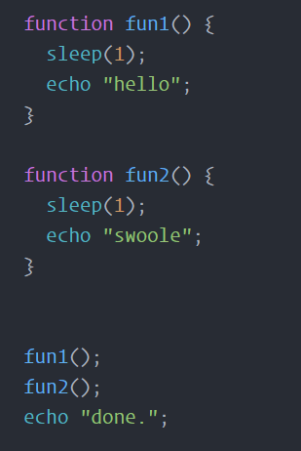
串行编程
fun1 要等待 fun2 执行完毕
总耗时 2 秒
如何实现并发编程？

Slide 6
 | 多进程 | 多线程
创建 | fork | pthread_create
回收 | wait | pthread_join
通信方式 | IPC 进程间通信 | 数据同步/锁
资源消耗 | 进程切换开销 | 进程切换开销
并发能力 | 数百 | 数千
编程难度 | 困难 | 非常困难

Slide 7
Coroutine

Slide 8
 | 多进程 | 多线程 | 协程
创建 | fork | pthread_create | go
回收 | wait | pthread_join | -
通信方式 | IPC 进程间通信 | 数据同步/锁 | array/chan
资源消耗 | 进程切换开销 | 进程切换开销 | 非常低
并发能力 | 数百 | 数千 | 50万/进程
编程难度 | 困难 | 非常困难 | 容易

Slide 9
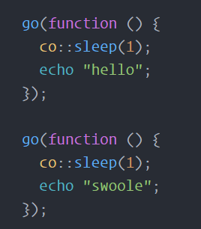
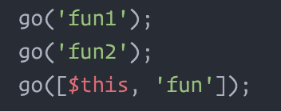
并发编程
fun1 和 fun2 并发执行
总耗时 1 秒

Slide 10
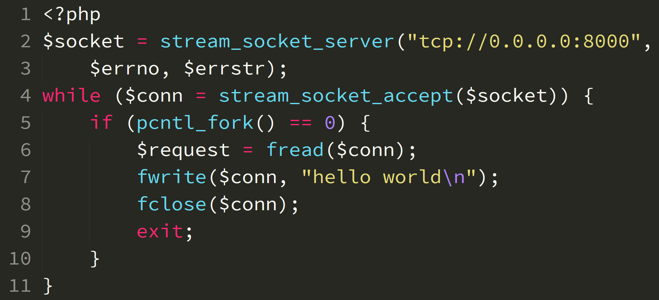

Slide 11
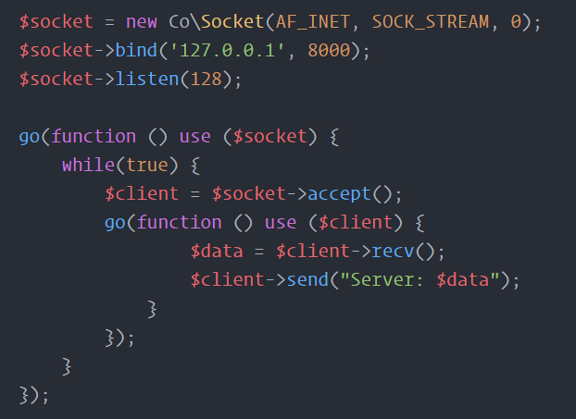
创建 Socket
绑定端口并监听
Accept 连接
创建新的协程处理
接收数据并响应
协程退出

Slide 12
协程 Go
用户态线程，遇到 IO 主动让出
PHP 代码依然是串行执行的，无需加锁
开销极低，仅占用内存，不存在进程/线程切换开销
并发量大，单个进程可开启 50W 个协程
随时随地，只要你想并发，就调用 go 创建新协程

Slide 13
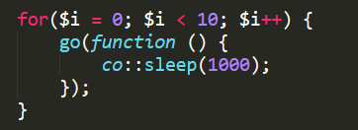
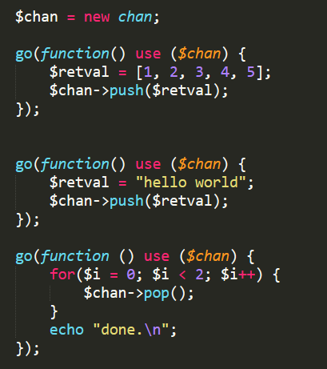
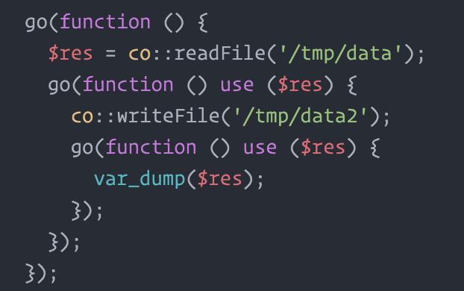

Slide 14
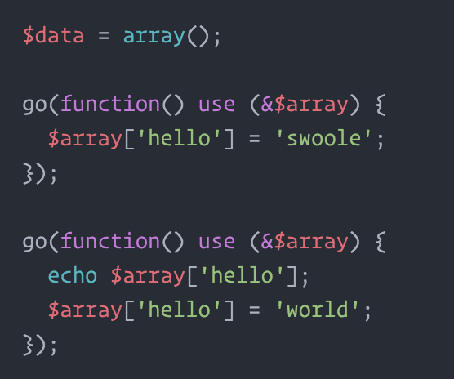
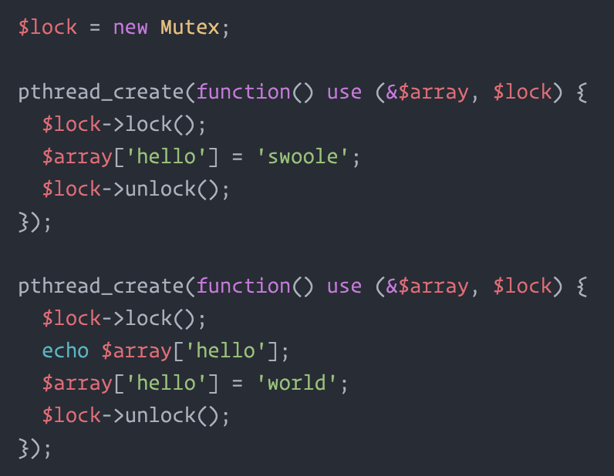

Slide 15
IO 复用并发编程
基于 select/poll/epoll/kqueue 实现 IO 多路复用
事件驱动编程 （Event Driven）
案例：Node.JS/Nginx
缺点：编程太困难

Slide 16
Channel

Slide 17
Queue | Channel
new SplQueue | new chan()
$queue->push | $chan->push
$queue->pop | $chan->pop
push 永远可用，持续写内存 | push 容量不足是挂起协程
pop 无可用数据时返回 false | pop 无可用数据时挂起协程

Slide 18
通道 Chan
数据流转，协程调度，并发依赖管理
仅占用内存，无锁，不存在数据同步问题
可以 push 任意 PHP 变量
基于引用计数管理，零拷贝

Slide 19
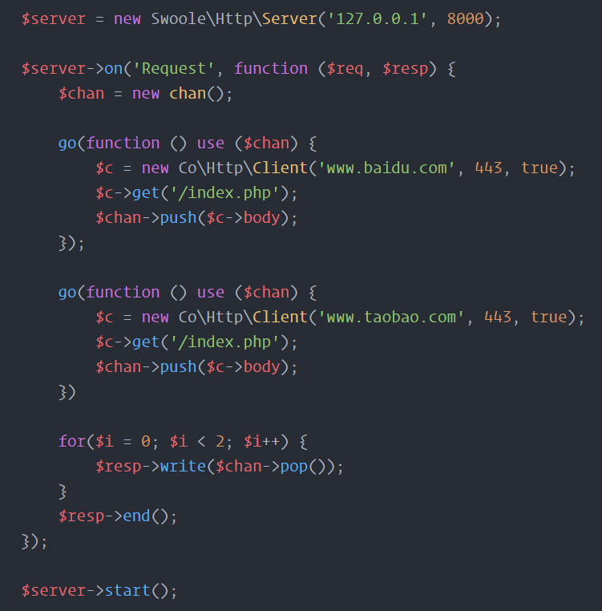
Http 请求
Http 请求
发送响应

Slide 20
协程组件 | 说明 | 同步阻塞 API
Co\Socket | Socket 的封装 | Sockets/Stream
Co\Client | TCP/UDP/UnixSocket客户端 | Sockets/Stream
Co\Http\Client | Http和WebSocket客户端 | CURL/file_get_contents
Co\Http2\Client | Http2客户端 | CURL/GRPC
Co\MySQL | MySQL客户端 | mysqli/PDO
Co\Redis | Redis客户端 | redis
Co::sleep | 睡眠 | usleep/sleep
Co::readFile/writefile | 读写文件 | fread/fwrite

Slide 21
Hook

Slide 22
无缝替换旧代码
Stream Hook，支持：php stream、redis、mysqli、pdo、soap
Syscall Hook
Extension Function Hook

Slide 23
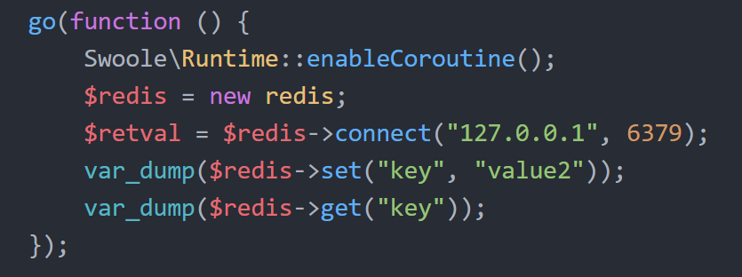
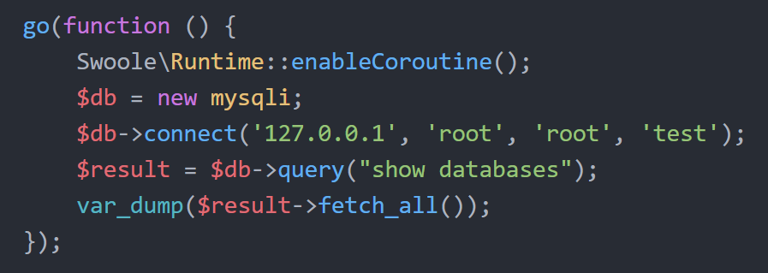

Slide 24
Syscall Hook
替换 glibc 中的系统调用函数，将阻塞操作变为协程操作
目前可支持 MongoDB、ZooKeeper PHP 客户端

Slide 25
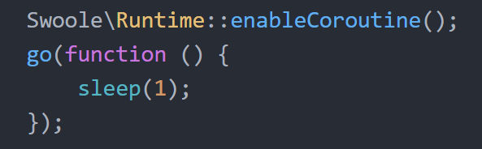

Slide 26
实现原理
02

Slide 27
使用虚拟内存，不实际占用内存
C栈顶存储寄存器和指令指针
PHP栈保存opcode序列和变量zval
协程 1
协程 2
C 栈（2M）
Coroutine.yield
C 栈（2M）
PHP 栈（8K）
PHP 栈（8K）
Coroutine.resume
Coroutine.yield
Reactor (epoll)

Slide 28
上下文管理
boost.context 1.60 汇编代码（每秒可切换 2亿 次）
ucontext
win fiber

Slide 29
应用实践
03

Slide 30
爬虫
并发能力极强，每秒可并发数万/数十万请求
可最大化利用服务器带宽
HTTP/RPC
应对高并发请求，如秒杀服务
包容慢速服务
即时通信
更灵活地的并发编程方式，游戏、IM、物联网、消息服务器
无阻塞，保证消息处理的实时性

Slide 31
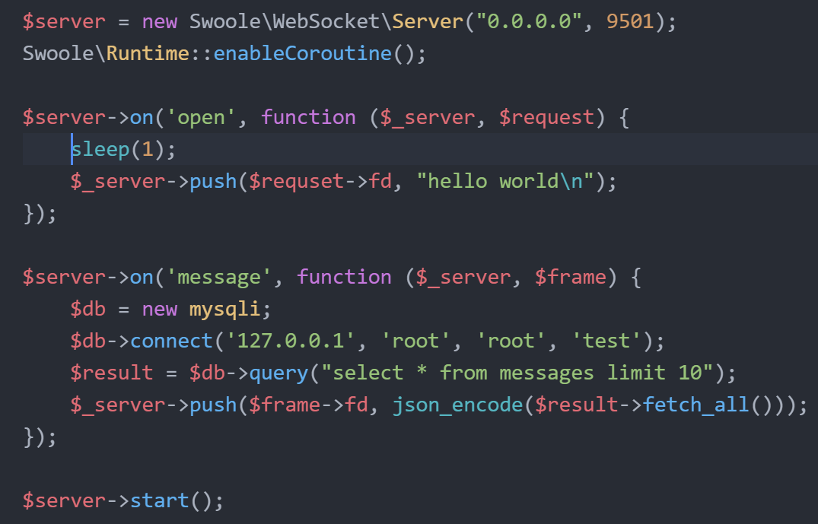

Slide 32
未来已来
04

Slide 33
Swoole Kernel
稳定易用，解决所有 BUG
Swoole Cloud
组件化，提供各种分布式组件
Swoole IOT
MQTT等IOT协议
Swoole Dashboard
全链路监控体系
zookeeper、kafka、hadoop、etcd
纯协程化，全面移除同步阻塞、异步回调的支持
分布式动态跟踪
IOT基础通信框架

Slide 34
Swoole Dashboard
模块 | 内容
应用监控 | 客户端、Web服务器、PHP-FPM、Swoole\Server、存储（Redis/MySQL）
系统监控 | 机器硬件信息、网络、安全
链路追踪 | 从入口生成TraceID，追踪到Web应用、RPC服务、内部HTTP服务、存储
动态分析 | Web界面实时trace应用程序、阻塞分析、内存分析、协程堆栈分析，动态启用性能 Profile、Swoole Tracer

Slide 35


